Slide 1

Defesa Agropecuária
RESULTADOS 2015 E METAS 2016
LUÍS P. RANGEL
Secretário de Defesa Agropecuária

Slide 2

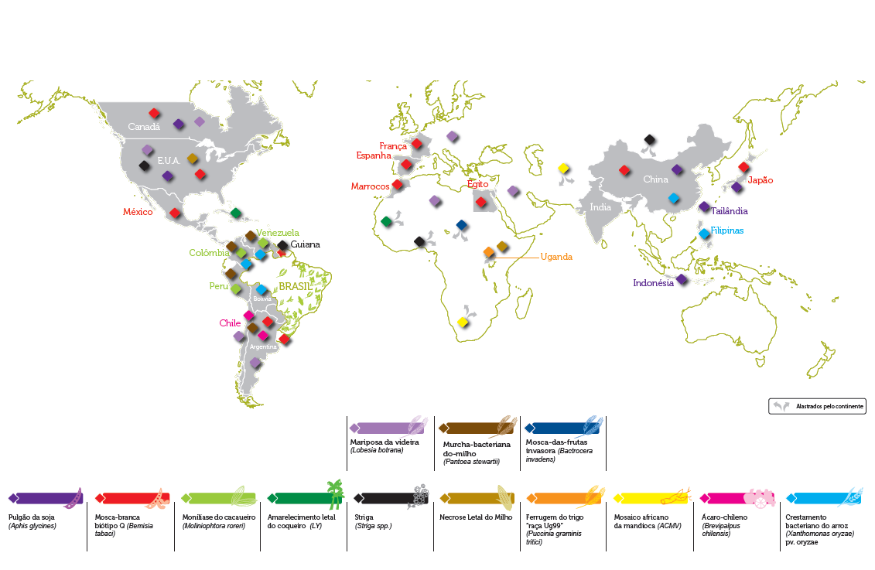
PRAGAS QUE AMEAÇAM A AGRICULTURA BRASILEIRA

Slide 3
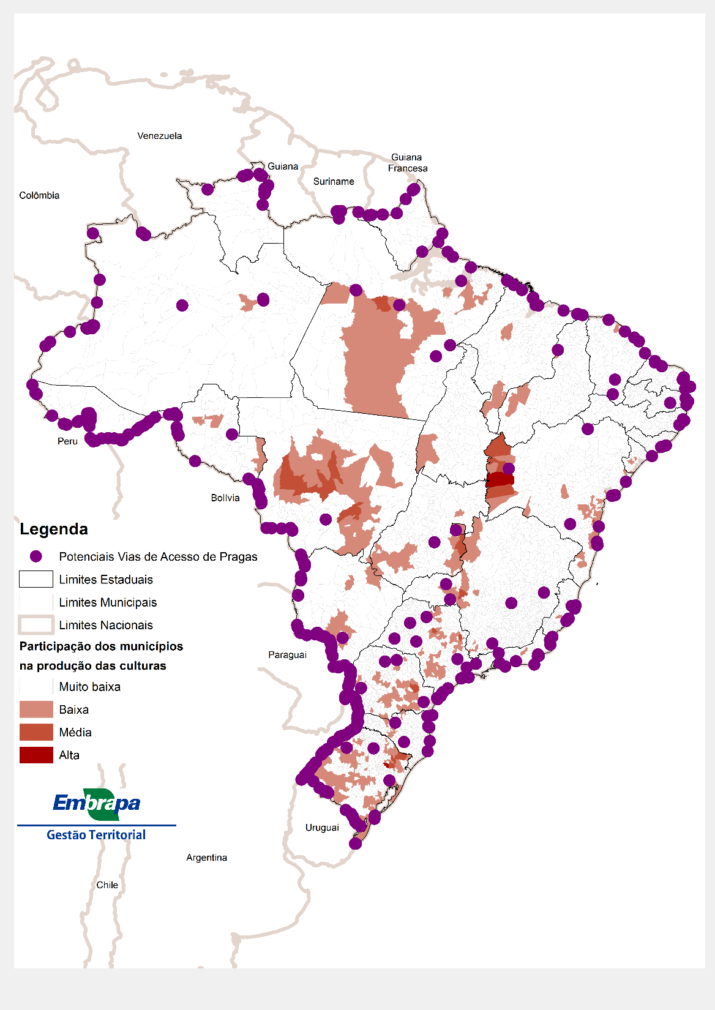
POTENCIAIS VIAS DE ACESSO DE PRAGAS E DISTRIBUIÇÃO DA PRODUÇÃO
DAS CULTURAS ALVO
BRASIL TEM 23.102 KM DE FRONTEIRAS, SENDO 15.735 KM TERRESTRES E 7.367 KM MARÍTIMAS.
FONTE:
PRODUÇÃO AGRÍCOLA MUNICIPAL (IBGE, 2012)

Slide 4

RESULTADOS PRINCIPAIS 2015
Modernização e Desburocratização
  Reorganização da Secretaria, com a criação de novas Coordenações-Gerais, com responsabilidades de cunho transversal;
  Sistema Integrado de Produtos e Estabelecimentos Agropecuários (SIPEAGRO).
  Novas funcionalidades da PGA
  Canal Azul – piloto operando em Paranaguá
  Cães de Faro – piloto operando em Brasília
Marco Regulatório
  Publicado o Manual de Boas Práticas Regulatórias da SDA;
  Elaborado normas específicas em defesa agropecuária para a agroindustrialização realizada pela agricultura familiar ou seu equivalente (Regulamentação do art. 7º do Decreto 5.741/2006 –Leite e derivados).

Slide 5
RESULTADOS PRINCIPAIS 2015
Conhecimento e Suporte Estratégico
  Estruturadas as áreas responsáveis por inteligência, investigação, avaliação e gestão de riscos.
Programas e Projetos Técnicos
  Programa Nacional de Controle e Erradicação da Mosca das Frutas;
  Programa de Vigilância em Defesa Agropecuaria na Faixa de Fronteiras.
Sustentabilidade
  Iniciados os estudos dos custos da Defesa Agropecuária
Monitoramento e Avaliação
  Inserção do Plano, seus Eixos e Programas no e-CAR - Sistema de Acompanhamento de Projetos do MAPA, já em acompanhamento pela alta direção do MAPA.

Slide 6

Metas 2016

Slide 7
MODERNIZAÇÃO E DESBUROCRATIZAÇÃO
  Avaliação e automação dos macroprocessos dentro das competências da Defesa Agropecuária (maio de 2016):
    Oficina de harmonização de registros: realização: março – Prazo para implementação: outubro 2016.
    Automação dos processos: Prazo: Dezembro de 2016
  Implementação do Sistema Brasileiro de Emergências Agropecuárias, e da Força Nacional do SUASA (Implementação depende Conjur e Desenho final Projeto Maio 2016))
  Implementação de novas funcionalidades na Plataforma de Gestão Agropecuária – PGA:
    Integração da área vegetal (julho 2016).
    Inclusão do componente Agricultura Orgânica (julho de 2016).
    Acesso e gerenciamento público de informações: mediante senha de acesso individual
    Redução do tempo de reposta de processos de 8 meses para 3 semanas (SIF)
    Senhas individuais para acompanhamento dos processos para os interessados

Slide 8
MARCO REGULATÓRIO
  Definir diretrizes para revisão dos principais marcos regulatórios nacionais para envio ao Congresso Nacional o Anteprojeto de Lei do Executivo criando a Política Nacional de Defesa Agropecuária;
    Oficina marco regulatório: Março de 2016. – Entrega dos documentos – Novembro de 2016.
  Agenda regulatória 2016:
    Normatização do RIISPOA e outras normas do DIPOA (listagem das normas e organização das prioridades pela Ministra);
    Insumos agropecuários: produtos veterinários, agrotóxicos e fertilizantes;
    Lei de Produtos de Origem Vegetal (SIF - Vegetal);
    Revisão da Legislação da Defesa Animal e Vegetal;
    Revisão da aprovação da rotulagem.

Slide 9
CONHECIMENTO E SUPORTE ESTRATÉGICO
  Estruturar as áreas responsáveis por inteligência, investigação, avaliação e gestão de riscos:
    Organizar e disseminar os conceitos de análise de risco: Prazo: Julho de 2016;
    Organizar o modelo de investigação e controle: Prazo: Julho de 2016.
  Desenvolver Projetos específicos na área de conhecimento.
    Oficia do Plano de Resíduos: Prazo: Fevereiro 2016.
  Parque Tecnológico em Defesa Agropecuaria.
    Apresentação do conceito: Prazo: maio de 2016;
    Apresentação Projeto: Prazo: julho 2016
  Laboratórios Virtuais de Defesa Agropecuária: Prazo: Agosto de 2016;
  Apoio à Pesquisa e Desenvolvimento em Defesa Agropecuária: Prazo: Agosto de 2016.

Slide 10
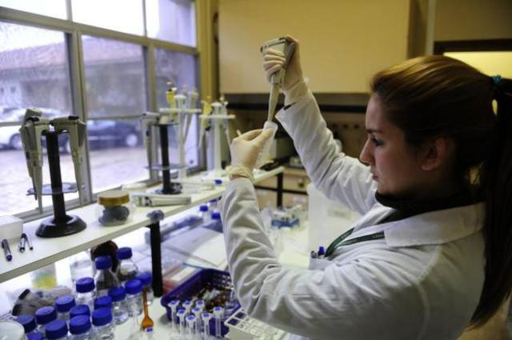
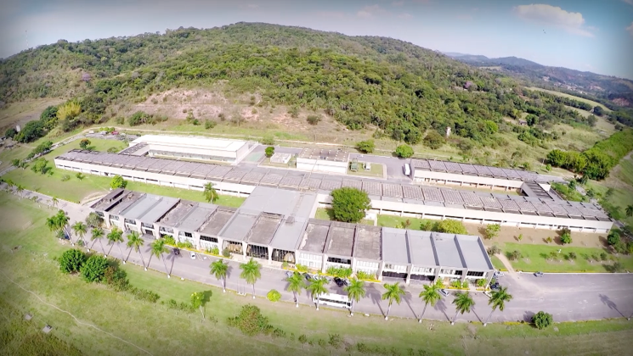
PARQUE TECNOLÓGICO EM DEFESA AGROPECUÁRIA
LANAGRO Pedro Leopoldo/MG
Ambiente para Inovação e desenvolvimento de ferramentas em defesa agropecuária
  Centro de referência das Américas em análise de risco;
  Apoio a pesquisa e desenvolvimento em Defesa Agropecuária (integração com Embrapa e órgãos internacionais);
  Suporte ao diagnóstico de pragas e doenças;
  Capacitação, treinamento e multiplicação internacional de conhecimento em Defesa Agropecuária.

Slide 11
PROGRAMAS E PROJETOS TÉCNICOS
  Programa de Modernização dos Laboratórios Agropecuários
  Programa Nacional de Erradicação e Prevenção da Febre Aftosa (100%);
  Programa de Controle e Erradicação da Brucelose e Tuberculose;
  Projeto de Erradicação da Peste Suína Clássica (14 Estados OIE);
  Programa de Nacional de Controle e Erradicação da Mosca das Frutas;
  Programa de Vigilância em defesa Agropecuaria na Faixa de Fronteiras;
  Programa de Modernização do Serviço de Inspeção Federal;
  Programa de Modernização Vigilância Internacional;
  Programa de Controle e Supressão do Bicudo do Algodoeiro;
  Programa Nacional de Controle de Pragas em grãos e fibras;
  Programa de Controle de Doenças dos Equídeos.
  Compartimentalização dos sistemas de produção.

Slide 12
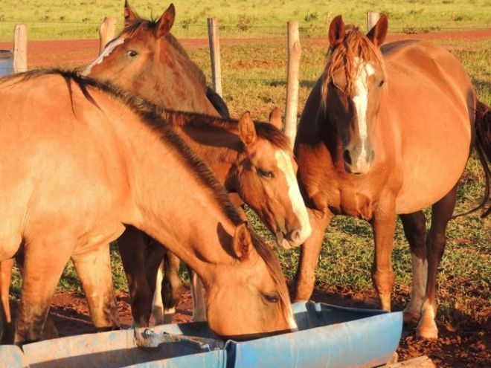
PROGRAMA NACIONAL DE COMBATE A DOENÇAS DE EQUÍDEOS
Implementar programa nacional para equídeos envolvendo principalmente:
  Controle, supressão do Mormo (Burkholderia mallei);
  Controle, supressão da Anemia Infeciosa Equina.
Estratégias:
  Cumprimento de metas de inquéritos soro-epidemiológicos
  para avaliação do plantel nacional;
  Harmonização de procedimentos para diagnósticos (referências internacionais) e estratégias de segregação e controle, nos processos de trânsito (GTA e comercialização) para o controle do mormo;

Slide 13
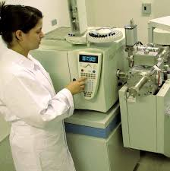
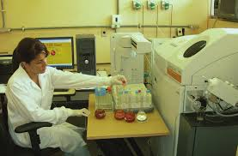
LANAGRO PERNAMBUCO
  Reconhecimento de proficiência internacional para Mormo (Burkholderia mallei);
    Métodos Western Blotting (WB) reconhecido internacionalmente em dezembro de 2015.
    Inclusão de outros métodos complementares (métodos moleculares).
    Aumento da capacidade de análise e validação de outros laboratórios da rede nacional;

Slide 14
SUSTENTABILIDADE INSTITUCIONAL
FINANCEIRA
  Estabelecimento de ferramentas que permitam a estabilidade na condução dos programas e projetos da Defesa Agropecuária (Contratos de Gestão, convênios ou novos modelos equivalentes) – (Novembro);
  Determinar o custo real da prestação de cada serviço, propor os procedimentos mais eficazes para o recolhimento das taxas, e a metodologia a ser utilizada para o cálculo de cada taxa, bem como sua atualização periódica;
  Oficinas e reuniões com o MPOG (SDI) e MAPA (SDA) (maio de 2016).
  Fundo Nacional de Defesa Agropecuária:
  Atualmente 30 milhões – Proposta de ampliação para sustentabilidade das atividades da defesa.
  Investimento em moscas das frutas: 4 milhões (NE e RS)

Slide 15
MONITORAMENTO E
AVALIAÇÃO DO PLANO
  Estabelecer métodos e processos automatizados de monitoramento e avaliação do PDA;
    Identificação e descrição das informações de apoio ao processo decisório de executivos e gestores da SDA e do MAPA relacionadas à gestão do PDA (E-car; QlikView, Integração 43 sistemas da SDA);
  Executar projeto piloto para testes e ajustes dos métodos e processos automatizados de monitoramento e avaliação do PDA (julho, 2016);
  Implantar métodos e processos automatizados e capacitar os profissionais envolvidos no tema (outubro 2016);
  Geração de relatórios de monitoramento e de avaliação para a alta gerência do MAPA e da SDA (maio 2016).

Slide 16
2016 Ano comemorativo do Centenário do Serviço de Inspeção Federal

Slide 17

Proposta (Fevereiro)
Em Fevereiro está prevista uma grande solenidade de abertura das comemorações.
Data: 16/02/2016 (a confirmar)
Local: Palácio do Planalto (a confirmar)
Autoridade Máxima: Presidenta da República (a confirmar)
Temas principais:
  Abertura das festividades;
  Assinatura de Decreto que altera o RIISPOA modernizando o processo de registro de produtos (registro instantâneo)(alto impacto);
  Reunião de Chefes de SIPOA.

Slide 18
Proposta (Março)
Em Março, aproveitando a Páscoa, ocasião onde há uma grande procura por pescados o DIPOA propõe demostração do trabalho do SIF na inspeção de pescados.
Ações:
  Lançamento do Livro: Identificação de Espécies de Pescado;
  Reportagens demostrando coleta, análise e resultados da “Operação de Combate à Fraude por Troca de Espécies de Pescado”;
  Folheto de orientação ao consumidor sobre bacalhau.

Slide 19
Proposta (Abril)
Em Abril propomos:
  Reunião da Comissão Científica de Patologia com o objetivo de avaliar e propor modernização dos procedimentos de inspeção ante e post mortem aplicados no âmbito dos frigoríficos com inspeção federal.
  Assinatura de Instrução Normativa para alterar a IN 27 que trata de procedimentos de habilitação de estabelecimentos para exportação (fim da lista geral de exportadores)(alto impacto).

Slide 20
Proposta (Maio)
Em Abril propomos:
  Reunião da Comissão Científica de Microbiologia para avaliação e aperfeiçoamento dos programas de controle de patógenos visando a melhoria das atividades de fiscalização nos estabelecimentos.
  Encaminhamento de anteprojeto de Lei para criação da inspeção de produtos de origem vegetal (alto impacto).
  31 de maio previsão de lançamento do plano safra da agricultura familiar e conferência nacional de ATER. Pensar em assinar a norma de leite. Pensar também a IN 36.

Slide 21
Proposta (Junho)
Em Junho propomos:
  Seminário do SIF.
  Mesas redondas com a participação dos demais órgãos e setores envolvidos na cadeia produtiva de produtos de origem animal e entidades de defesa do consumidor objetivando reforçar a importância do SIF no agronegócio e na segurança do consumidor.

Slide 22
Proposta (Julho)
Em Julho propomos:
  Seminário Nacional do SISBI.
  Reunião dos serviços de inspeção das esferas municipais, estaduais e federal visando harmonização de procedimentos.
  Publicação das normas de instalações e equipamentos das pequenas agroindústrias de leite, mel e ovos (alto impacto).

Slide 23
Proposta (Agosto)
Em Agosto propomos:
  Reunião da Comissão Científica de Tecnologia com objetivo de assessorar o DIPOA nas recentes e importantes demandas recebidas referentes às novas tecnologias.
  Criação das Centrais de Certificação (alto impacto).

Slide 24
Proposta (Setembro)
Em Setembro propomos:
  09 de Setembro – Dia do Médico Veterinário, homenagem aos Médicos Veterinários que desempenharam relevantes serviços ao SIF.
  Publicação das normas de instalações e equipamentos para pequenas agroindústrias de abate de aves, pescado e produtos processados (alto impacto).

Slide 25
Proposta (Outubro)
Em Outubro propomos:
  16 de Outubro – Dia Mundial da Alimentação em parceria com a FAO.
  Campanhas de esclarecimento ao consumidor em locais de grande circulação de pessoas.
  Publicação da Norma de Auto Controle (alto impacto).

Slide 26
Proposta (Novembro)
Em Novembro propomos:
  Realização do 1° Seminário Internacional de Inspeção de Produtos de Origem Animal com objetivo de promover a troca de experiências e discussões sobre as açoes de inspeção em diferentes países buscando a harmonização de procedimentos.
  Entrega para a Ministra da nova estrutura da cadeia de comando e controle do SIF (alto impacto).

